Slide 1
Space Raider
Город: Омск
Площадка: БОУ «СОШ № 120»
Учащийся: Лутс Семён
Преподаватель:
Коротаев Вадим Геннадьевич

Slide 2
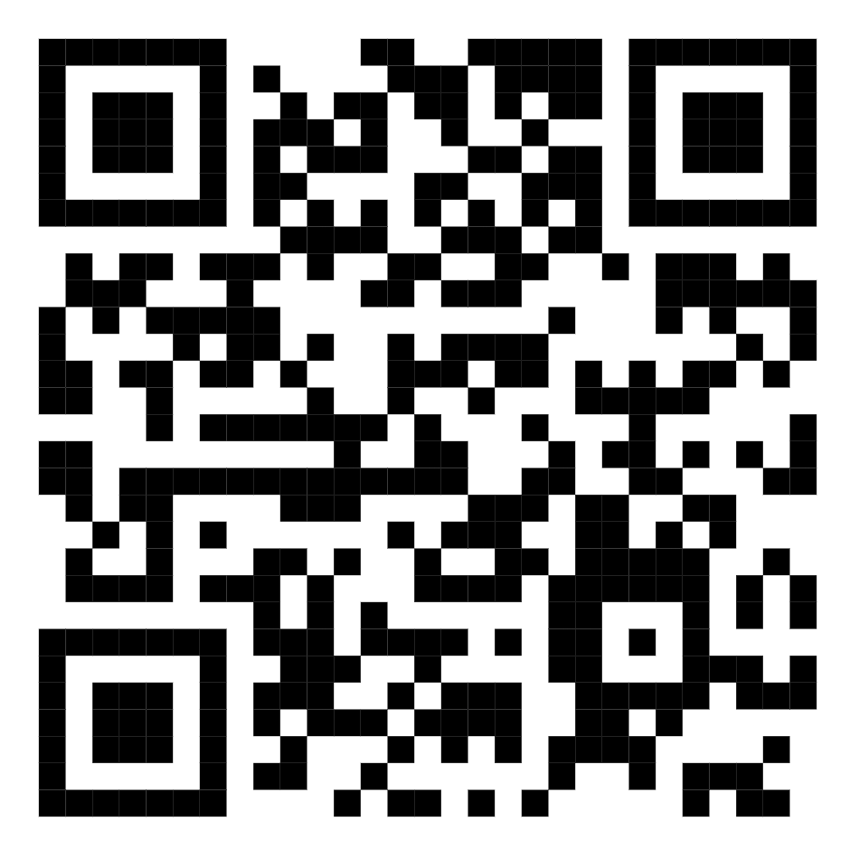
RuStore: https://www.rustore.ru/catalog/app/com.deeep.spaceglad

Slide 3
Цель проекта
- приложение, написанное на libGDX,
с использованием технологий 3D, предназначенное для
применения на ОС Android.

Slide 4
Описание игры
Давным-давно в далёкой-далёкой галактике, Гордон Эдванс во время исследовательской миссии отдалённой части Вселенной потерял связь с центром управления. Неожиданно приборы вышли из строя, капитан потерял управление - ему пришлось совершить аварийную посадку на ближайшей планете, системы жизнеобеспечения и ему остаётся надеяться только на своих коллег с Земли. Но кажется, что на планете есть кто-то ещё...
Вас ждёт 3D шутер от первого лица,
где главная задача - выжить.

Slide 5
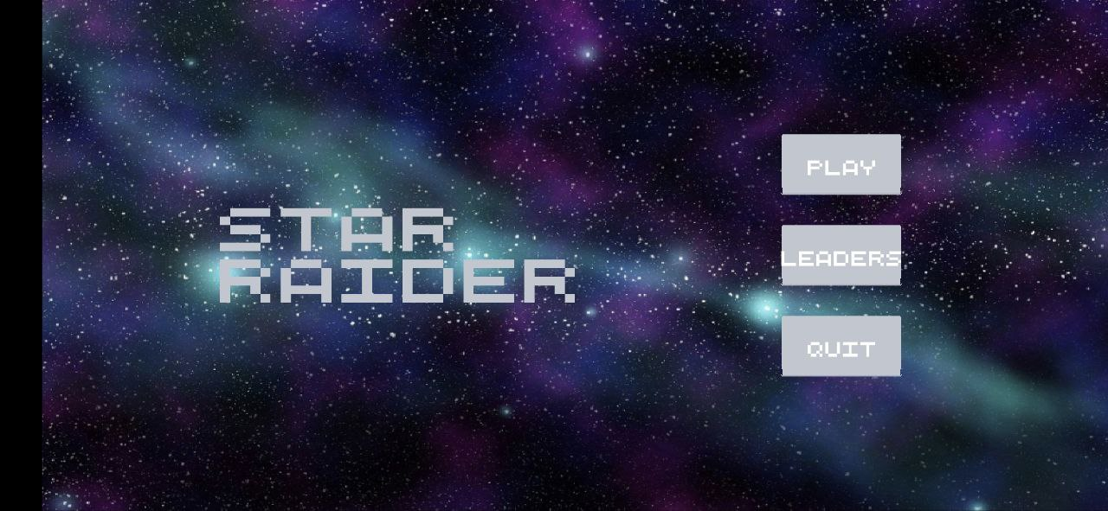
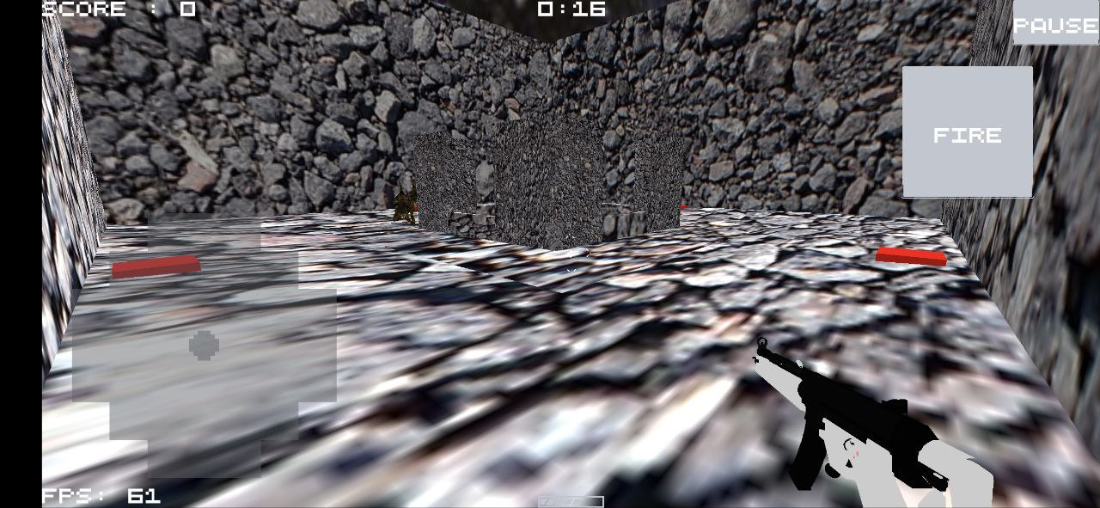
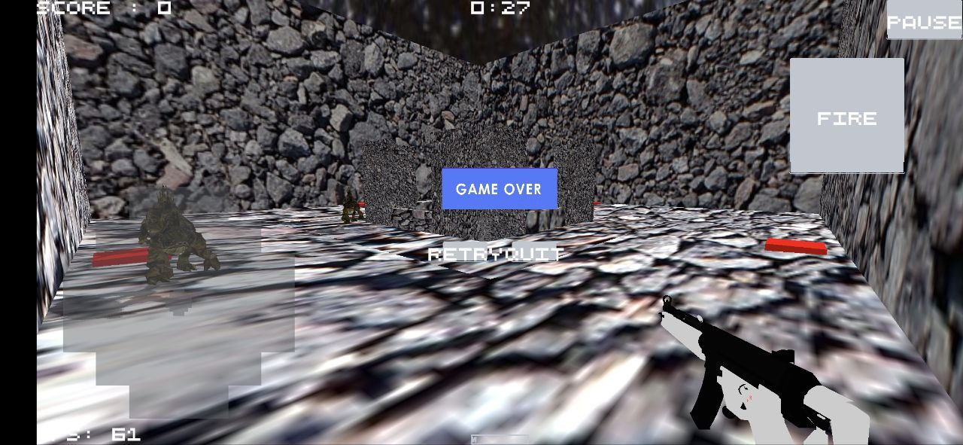

Slide 6
Как сделано?
3D-графика и физика реализованы с помощью библиотеки Bullet
Для управления объектами использована библиотека Ashley
3D-модели созданы в ПО Blender 3D
Мультиплеер с помощью KryoNet

Slide 7
Перспективы развития
В будущем мы планируем развить сюжет игры, добавить новых монстров, разные виды оружия и новые механики. Всё это возможно благодаря грамотному созданию объектов на основе компонентов библиотеки Ashley, что позволит без проблем расширять границы игрового мира.

Slide 8
Итоги
Мы создали игру с поддержкой мультиплеера, на примере которой разобрали принципы разработки 3D игры на libGDX. В процессе создания мы сталкивались с проблемой дефицита информации о таком способе разработки. Теперь люди, которые хотят создать нечто подобное, могут воспользоваться исходным кодом игры для реализации собственного проекта.
Это не конец - игра может развиваться, меняться и дополняться.

Slide 9


Slide 10
RuStore: https://www.rustore.ru/catalog/app/com.deeep.spaceglad

